Slide 1

Das Verb (2)
Die Tempusformen
Landesbildungsserver www.deutsch-bw.de

Slide 2
Die Tempora (Zeitformen) des Verbs
Gegenwart
Vergangenheit
Zukunft
Die Zeit
Die verschiedenen Zeitformen des Verbs sagen aus, wann etwas passiert, z.B. in der Vergangenheit, Gegenwart oder Zukunft.
Landesbildungsserver www.deutsch-bw.de

Slide 3
Das Präsens
Gegenwart
Vergangenheit
Zukunft
Die Zeit
Präsens
Ich gehe heim. / Du gehst heim. / Er geht heim.
Wir gehen heim. / Ihr geht heim. / Sie gehen heim.
Landesbildungsserver www.deutsch-bw.de
Notes:
Präsens:
Drückt aus, dass etwas in der Gegenwart geschieht.
Kann auch verwendet werden, um etwas Zukünftiges auszudrücken.
Wird für generell gültige Aussagen verwendet.

Slide 4
Das Präsens
Gegenwart
Vergangenheit
Zukunft
Die Zeit
Präsens
Die verschiedenen Zeitformen des Verbs sagen aus, wann etwas passiert, z.B. in der Gegenwart. Allerdings wird das Präsens auch für Zukünftiges verwendet bzw. für generell gültige Aussagen.
Landesbildungsserver www.deutsch-bw.de
Notes:
Präsens:
Drückt aus, dass etwas in der Gegenwart geschieht.
Kann auch verwendet werden, um etwas Zukünftiges auszudrücken.
Wird für generell gültige Aussagen verwendet.

Slide 5
Das Präsens
Gegenwart
Vergangenheit
Zukunft
Die Zeit
Präsens
Präsens
Präsens (generell gültige Aussage)
Landesbildungsserver www.deutsch-bw.de
Notes:
Präsens:
Drückt aus, dass etwas in der Gegenwart geschieht.
Kann auch verwendet werden, um etwas Zukünftiges auszudrücken.
Wird für generell gültige Aussagen verwendet.

Slide 6
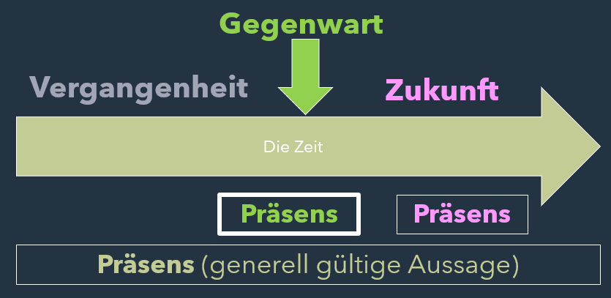
Das Präsens
In allen Beispielsätzen ist das Verb im Präsens:
Ich gehe spazieren.
Morgen gehe ich ins Kino.
Jeden Morgen geht die Sonne auf.
Landesbildungsserver www.deutsch-bw.de
Notes:
Präsens:
Drückt aus, dass etwas in der Gegenwart geschieht.
Kann auch verwendet werden, um etwas Zukünftiges auszudrücken.
Wird für generell gültige Aussagen verwendet.

Slide 7
Die Zeitformen der Vergangenheit
Gegenwart
Vergangenheit
Zukunft
Die Zeit
Plus-quam-perfekt
Perfekt 
Präteritum 
Landesbildungsserver www.deutsch-bw.de
Notes:
Perfekt:
Wird oft verwendet, wenn man mündlich von Vergangenem berichtet – vor allem üblich im Süddeutschen Raum.
Präteritum:
Einfache Form der Vergangenheit – vor allem in schriftlichen Erzählungen und Berichten.
Plusquamperfekt:
Vorvergangenheit – wenn man von etwas berichtet, dass vor dem passiert, was im Präteritum oder Perfekt erzählt wird.

Slide 8
Die Zeitformen der Vergangenheit
Gegenwart
Vergangenheit
Zukunft
Die Zeit
Plus-quam-perfekt
Perfekt 
Präteritum 
Landesbildungsserver www.deutsch-bw.de
Notes:
Perfekt:
Wird oft verwendet, wenn man mündlich von Vergangenem berichtet – vor allem üblich im Süddeutschen Raum.
Präteritum:
Einfache Form der Vergangenheit – vor allem in schriftlichen Erzählungen und Berichten.
Plusquamperfekt:
Vorvergangenheit – wenn man von etwas berichtet, dass vor dem passiert, was im Präteritum oder Perfekt erzählt wird.

Slide 9
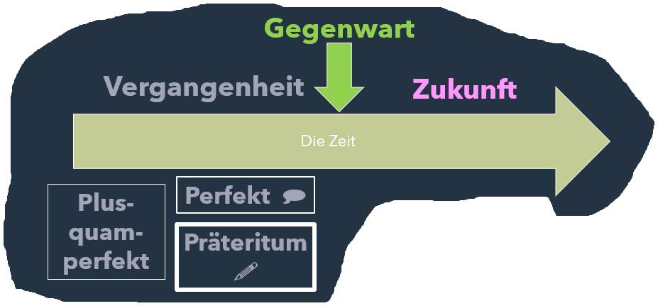
Das Präteritum
Die einfache Vergangenheit: Das Präteritum zeigt an, dass etwas in der Vergangenheit stattgefunden hat und abgeschlossen wurde.
Infinitiv: untergehen
Die Sonne ging um sechs unter.
Landesbildungsserver www.deutsch-bw.de

Slide 10
Das Präteritum
Bei schwachen (regelmäßigen) Verben ändert sich der Vokal im Verbstamm nicht:
lachen → lachte.
Bei starken (unregelmäßigen) Verben ändert sich der Vokal im Verbstamm:
nehmen → nahm
Landesbildungsserver www.deutsch-bw.de

Slide 11
Das Perfekt
Das Perfekt zeigt an, dass etwas in der Vergangenheit begonnen hat und bis heute fortwirkt. Infinitiv: untergehen
Die Sonne ist ganz langsam untergegangen.
 Zudem wird das Perfekt im süddeutschen Raum bei mündlichen Aussagen als einfache Vergangenheitsform verwendet.
Landesbildungsserver www.deutsch-bw.de

Slide 12
Das Perfekt
Das Perfekt ist eine zusammengesetzte Zeitform und wird mit „haben“ und „sein“ und dem Partizip Perfekt gebildet:
Ich bin gestern nicht ausgegangen.
Ich habe dazu nicht beigetragen.
Landesbildungsserver www.deutsch-bw.de

Slide 13
Das Plusquamperfekt
Wenn etwas vor dem passiert, wovon im Präteritum oder im Perfekt erzählt wird, verwendet man das Plusquamperfekt. Deshalb spricht man auch von der Vorvergangenheit.
Infinitiv: untergehen
Nachdem die Sonne untergegangen war, ging er nach Hause.
Landesbildungsserver www.deutsch-bw.de

Slide 14
Das Plusquamperfekt
Das Plusquamperfekt ist eine zusammengesetzte Zeitform und wird mit „haben“ und „sein“ im Präteritum und dem Partizip Perfekt gebildet:
Ich war gestern nicht ausgegangen.
Ich hatte dazu nicht beigetragen.
Landesbildungsserver www.deutsch-bw.de

Slide 15
Das Futur
Gegenwart
Vergangenheit
Zukunft
Die Zeit
Futur I
Futur II
Landesbildungsserver www.deutsch-bw.de
Notes:
Futur I:
Zukünftiges Geschehen
Futur II:
Dass etwas zu einem bestimmten Zeitpunkt in der Zukunft abgeschlossenen sein wird.

Slide 16
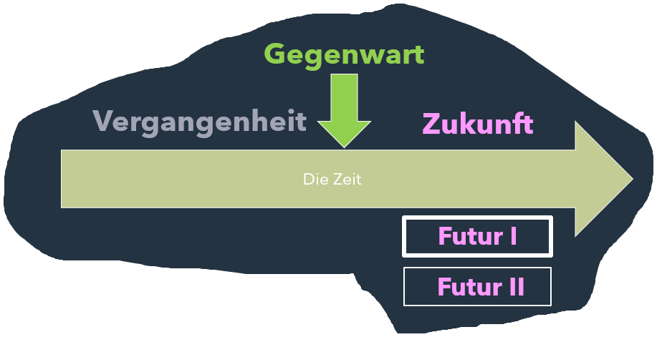
Das Futur
Das Futur I wird verwendet, um zukünftiges Geschehen auszudrücken.
Infinitiv: untergehen
Die Sonne wird gleich untergehen.
Das Futur I wird gebildet mit der Personalform von „werden“ und dem Infinitiv.
Landesbildungsserver www.deutsch-bw.de

Slide 17
Das Futur
Das Futur II wird verwendet, um ein Geschehen auszudrücken, das zu einem Zeitpunkt in der Zukunft abgeschlossen sein wird.
Infinitiv: untergehen
Die Sonne wird gleich untergegangen sein.
Das Futur II wird gebildet mit der Personalform von „werden“ und dem Partizip Perfekt und „haben/sein“.
Landesbildungsserver www.deutsch-bw.de

Slide 18
Tempusgefüge
In einem Text werden die zeitlichen Zusammenhänge der dargestellte Sachverhalte durch das Tempus (im Zusammenhang mit Adverbien und Konnektoren) ausgedrückt. Das richtige Tempus macht die Bezüge zwischen den einzelnen Aussagen eindeutig.
Beispiel:
Er beobachtete einen Mann, der sich Zigaretten in seine Jogginghose stopfte. Nachdem der Täter geflüchtet war, rief die Kassiererin die Polizei.
Landesbildungsserver www.deutsch-bw.de

Slide 19
Übung zum Tempusgefüge
Ein Gedicht von Bruno Horst Bull
Ein schlechter Schüler
Als ich noch zur Schule gehte,
Zählte ich bald zu den Schlauen,
Doch ein Zeitwort recht zu biegen,
Bringte immer Furcht und Grauen.
Wenn der Lehrer mich ansehte,
Sprechte ich gleich falsche Sachen, […]
Aufgabe: Schritt 1
Schreibe den Anfang des Gedichtes von Bruno Horst Bull ab. Unterstreiche dann alle Verben.
Landesbildungsserver www.deutsch-bw.de
Notes:
Finde die falschen Formen!

Slide 20
Übung zum Tempusgefüge
Ein Gedicht von Bruno Horst Bull
Ein schlechter Schüler
Als ich noch zur Schule gehte,
Zählte ich bald zu den Schlauen,
Doch ein Zeitwort recht zu biegen,
Bringte immer Furcht und Grauen.
Wenn der Lehrer mich ansehte,
Sprechte ich gleich falsche Sachen, […]
Aufgabe: Schritt 2
Markiere nun alle „falschen“ Verbformen farbig.
Landesbildungsserver www.deutsch-bw.de
Notes:
Finde die falschen Formen! Korrigiere sie! → Der Autor verwendet alle Verben als schwache Verben
Das Gedicht findet sich z.B. hier:
https://www.lrs-therapie-miesbach.de/2014/07/24/zum-schluss-ein-gedicht/ (05.06.2020)
Als Lückentext hier:
https://www2.klett.de/sixcms/media.php/229/313296-0014_online_AB.pdf (05.06.2020)
Ein Unterrichtsentwurf zum Gedicht findet man hier:
http://www.wer-weiss-was.de/theme42/article2803179.html (05.06.2020)

Slide 21
Übung zum Tempusgefüge
Ein Gedicht von Bruno Horst Bull
Ein schlechter Schüler
Als ich noch zur Schule gehte,
Zählte ich bald zu den Schlauen,
Doch ein Zeitwort recht zu biegen,
Bringte immer Furcht und Grauen.
Wenn der Lehrer mich ansehte,
Sprechte ich gleich falsche Sachen, […]
Aufgabe: Schritt 3
Markiere alle „falschen“ Verbformen.
Landesbildungsserver www.deutsch-bw.de
Notes:
Finde die falschen Formen! Korrigiere sie! → Der Autor verwendet alle Verben als schwache Verben
Das Gedicht findet sich z.B. hier:
https://www.lrs-therapie-miesbach.de/2014/07/24/zum-schluss-ein-gedicht/ (05.06.2020)
Als Lückentext hier:
https://www2.klett.de/sixcms/media.php/229/313296-0014_online_AB.pdf (05.06.2020)
Ein Unterrichtsentwurf zum Gedicht findet man hier:
http://www.wer-weiss-was.de/theme42/article2803179.html (05.06.2020)

Slide 22
Übung zum Tempusgefüge
Ein Gedicht von Bruno Horst Bull
Ein schlechter Schüler
Als ich noch zur Schule gehte,
Zählte ich bald zu den Schlauen,
Doch ein Zeitwort recht zu biegen,
Bringte immer Furcht und Grauen.
Wenn der Lehrer mich ansehte,
Sprechte ich gleich falsche Sachen, […]
Aufgabe: Schritt 4
Korrigiere alle „falschen“ Verbformen.
Landesbildungsserver www.deutsch-bw.de
Notes:
Finde die falschen Formen! Korrigiere sie! → Der Autor verwendet alle Verben als schwache Verben
Das Gedicht findet sich z.B. hier:
https://www.lrs-therapie-miesbach.de/2014/07/24/zum-schluss-ein-gedicht/ (05.06.2020)
Als Lückentext hier:
https://www2.klett.de/sixcms/media.php/229/313296-0014_online_AB.pdf (05.06.2020)
Ein Unterrichtsentwurf zum Gedicht findet man hier:
http://www.wer-weiss-was.de/theme42/article2803179.html (05.06.2020)

Slide 23
Übung zum Tempusgefüge
Ein Gedicht von Bruno Horst Bull
Ein schlechter Schüler
Als ich noch zur Schule gehte ging,
Zählte ich bald zu den Schlauen,
Doch ein Zeitwort recht zu biegen,
Bringte Brachte immer Furcht und Grauen.
Wenn der Lehrer mich ansehte ansah,
Sprechte Sprach ich gleich falsche Sachen, […]
Aufgabe: Schritt 3
Verbessere die „falschen“ Verbformen.
Aufgabe: Schritt 5
Warum hat B. H. Bull „falsche“ Verbformen verwendet?
Landesbildungsserver www.deutsch-bw.de
Notes:
Finde die falschen Formen! Korrigiere sie! → Der Autor verwendet alle Verben als schwache Verben
Das Gedicht findet sich z.B. hier:
https://www.lrs-therapie-miesbach.de/2014/07/24/zum-schluss-ein-gedicht/ (05.06.2020)
Als Lückentext hier:
https://www2.klett.de/sixcms/media.php/229/313296-0014_online_AB.pdf (05.06.2020)
Ein Unterrichtsentwurf zum Gedicht findet man hier:
http://www.wer-weiss-was.de/theme42/article2803179.html (05.06.2020)

Slide 24
Übung zum Tempusgefüge
Ein Gedicht von Bruno Horst Bull
Ein schlechter Schüler
Als ich noch zur Schule gehte,
Zählte ich bald zu den Schlauen,
Doch ein Zeitwort recht zu biegen,
Bringte immer Furcht und Grauen.
Wenn der Lehrer mich ansehte,
Sprechte ich gleich falsche Sachen, […]
Falls du das ganze Gedicht von Bruno Horst Bull lesen willst – findest du es im Internet auf vielen Seiten,
z. B. hier. Für weitere Gedichte zum Lachen - folge diesem Link.
Landesbildungsserver www.deutsch-bw.de
Notes:
Finde die falschen Formen!

